Slide 1
AISLA FIRENZE
RELAZIONE DI MISSIONE Anno 2022

Slide 2
Lo stato di salute della nostra Associazione
2022 l’anno della ripresa delle attività e degli eventi in presenza (dopo 2 anni di importanti limitazioni a causa della pandemia da Covid-19)
Ripresi e aumentati gli incontri con le Istituzioni sanitarie e politico-amministrative a livello zonale, aziendale (Careggi, USL Toscana Centro) e regionale
Ripresi e aumentati gli eventi di Raccolta Fondi con un risultato estremamente positivo, come si può apprezzare dal Resoconto consuntivo del 2022

Slide 3
Analisi SWOT
Strenghts Weaknesses Opportunities Threats
I nostri Punti di Forza
Impegno dei Membri del CD
Capacità organizzativa interna ed esterna ( offerta progetti di aiuto, media sito sociale shop solidale, gestione economico-finanziaria, capacità di lavorare per obiettivi)
Competenza e Creatività
Riconoscimento da parte delle Istituzioni
Base associativa
Capacità di «networking» con altre realtà TS
Ampio utilizzo piattaforme web
Visibilità su stampa locale (e nazionale)

Slide 4
Le Opportunità
Nuovi Sponsor/ Major Donors
Implementazione del «Networking» con altre realtà TS
Nuovi servizi
Presenza del Vicepresidente nel Cons.Nazionale AISLA
Comitato Scientifico Sezionale
Strutturare Comunicazione scientifica
Maggiore coinvolgimento Media

Slide 5
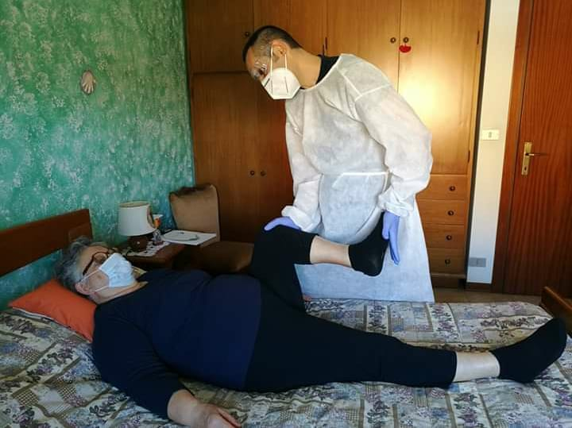
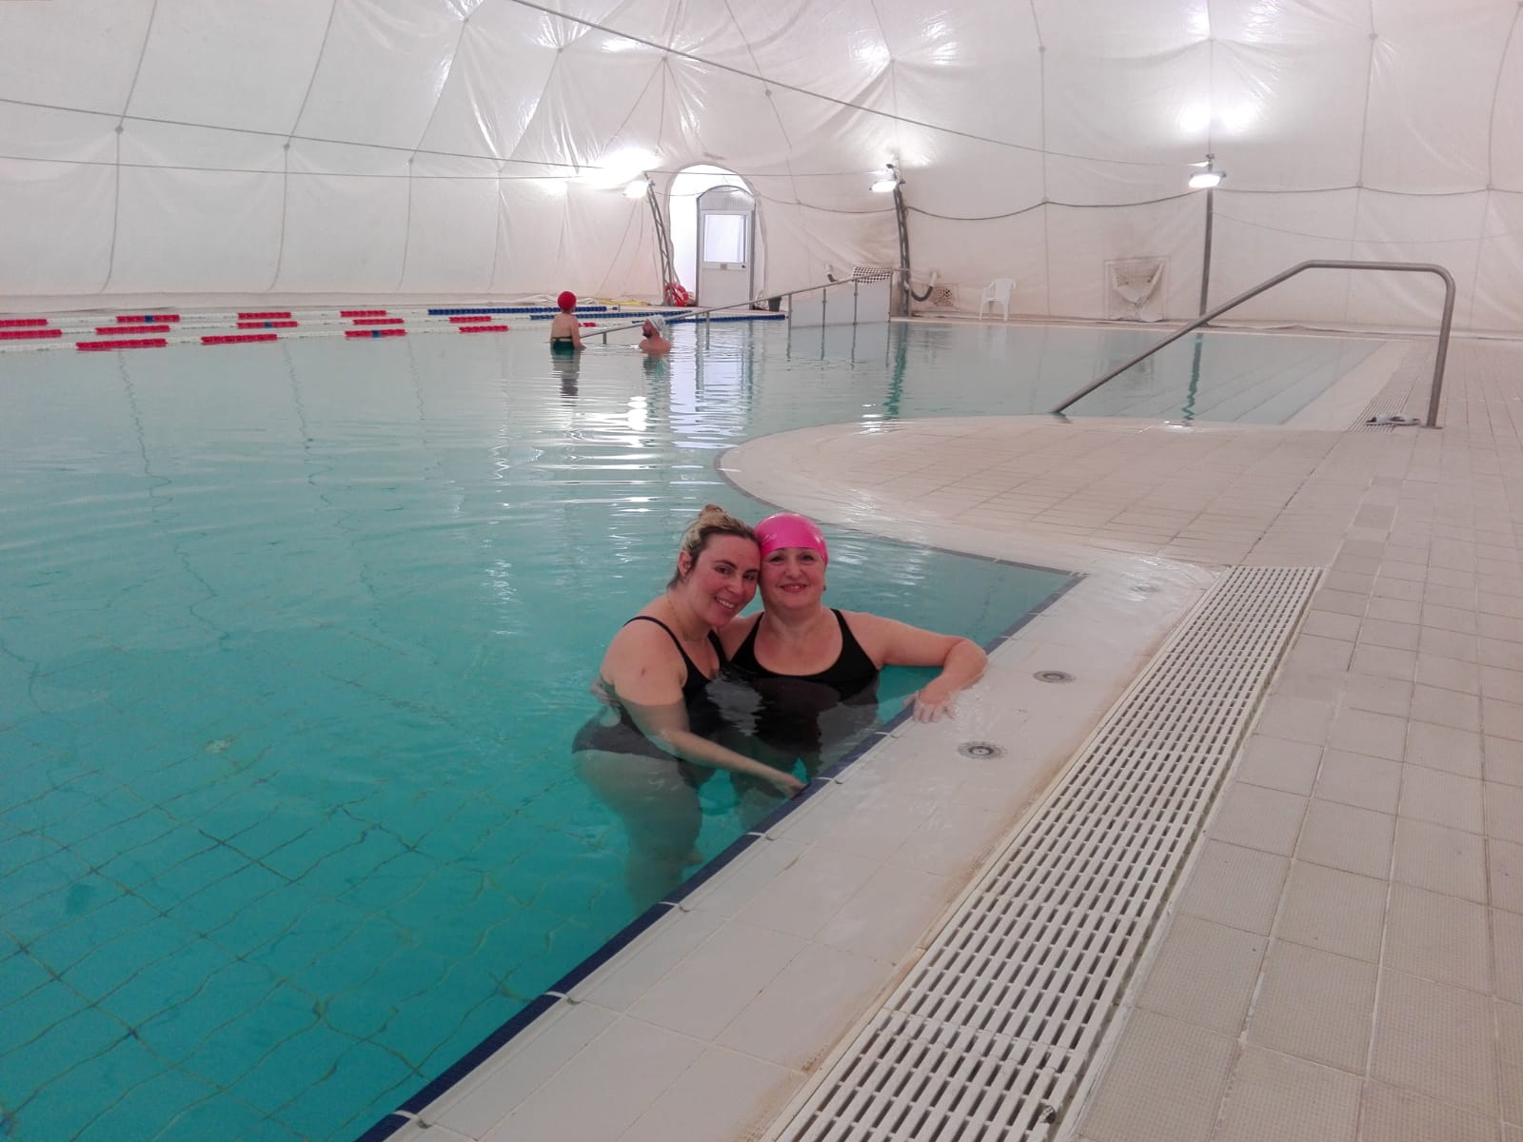

Slide 6
P Progetti di assistenza
Nell’arco del 2022 le persone con SLA in carico ad AISLA Firenze sono state 85. A queste devono essere aggiunti i familiari ( soprattutto con attività di ascolto, consulenza e indirizzo ) per un totale di circa 150 persone.
Attività di ascolto, consulenza e triage ca 600 telefonate + mail e Whatsapp
Fisioterapia domic. 464 sedute 35 paz.
Idrokinesiterapia (Firenze , Empoli) 137 sedute 8 paz.
Sostegno psicologico 106 sedute 20 paz/fam
Gruppo Di Aiuto mensile (Ottobre e Novembre) 2 incontri 6 paz/fam (media
Consulenze legali 10 richieste da pazienti/fam
Disbrigo pratiche Invalidità civile e handicap 11 richieste di intervento tutte evase
Visite culturali 7 visite 10 paz/fam x visita
Mostra Benozzo Gozzoli, Mostra Galileo Chini, Mostra Donatello, Basilica Santa Croce ,Basilica San Lorenzo, Visita virtuale Museo di Paleontologia, Cappelle Medicee

Slide 7
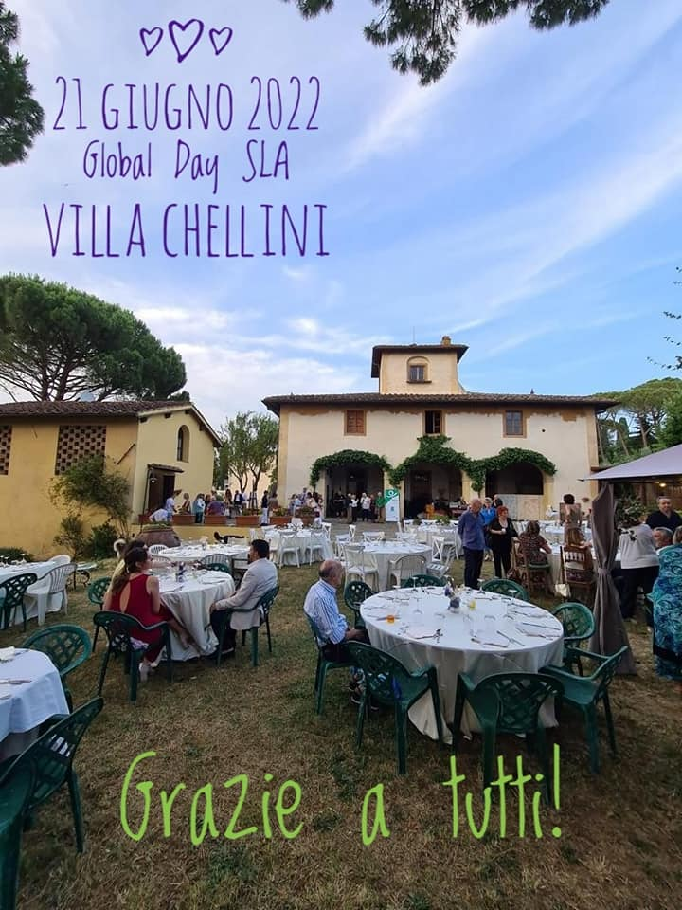
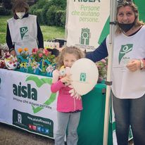
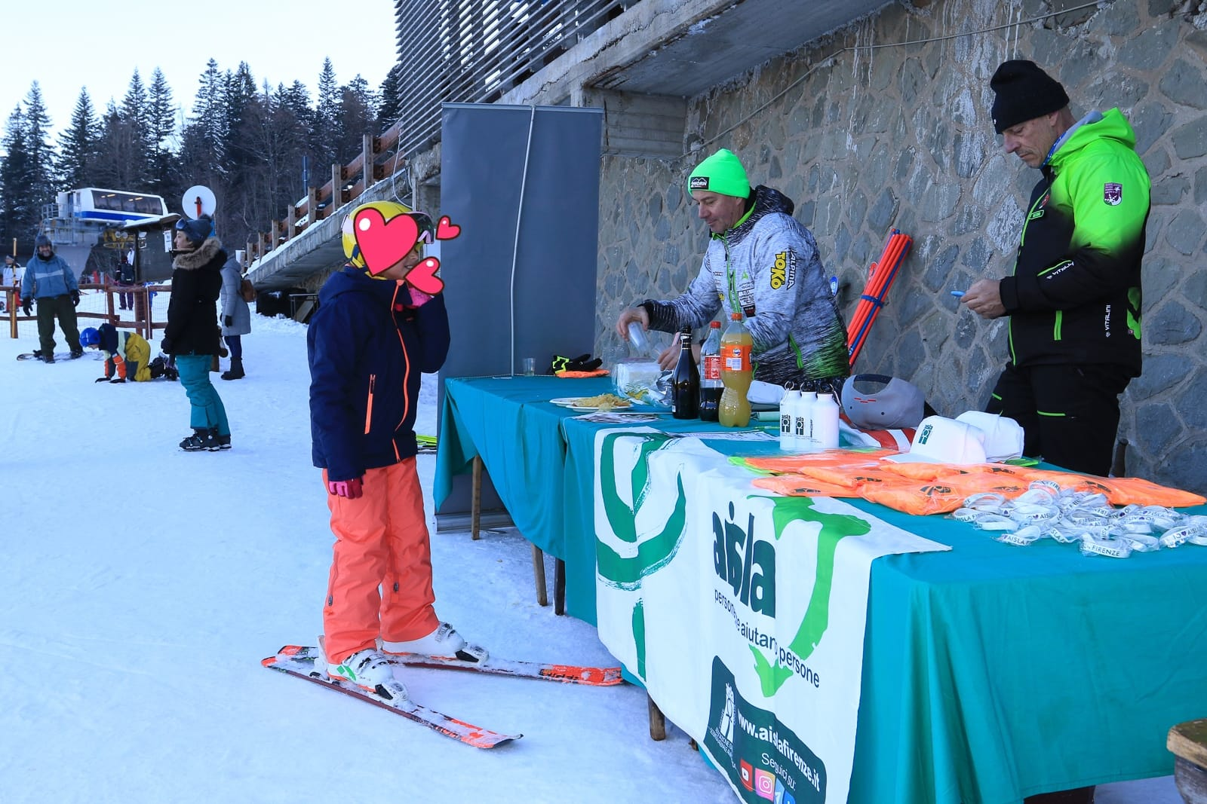
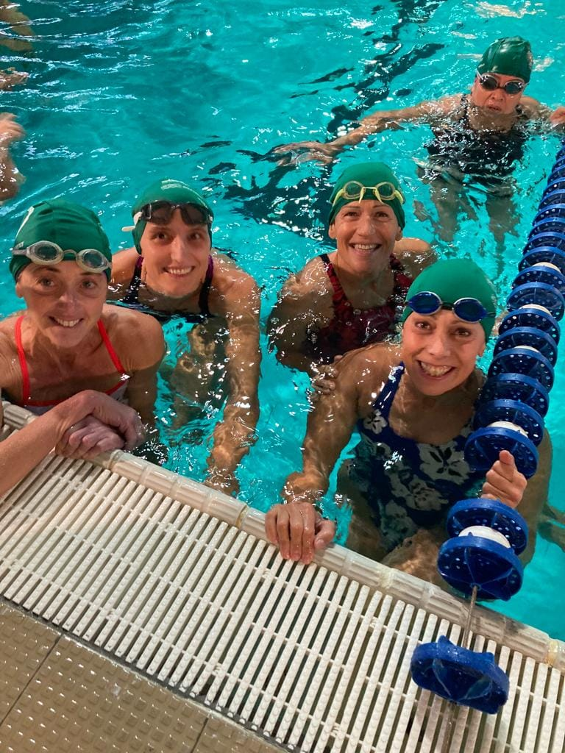
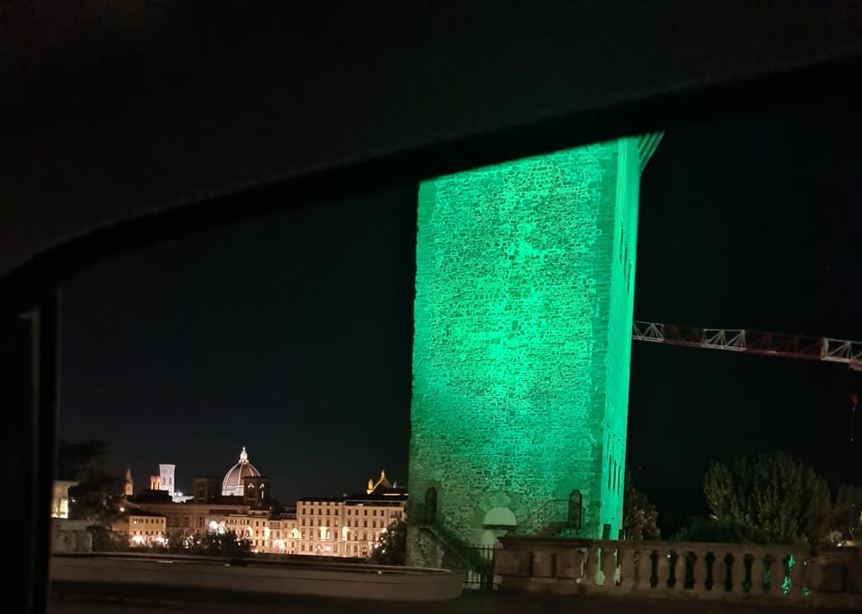
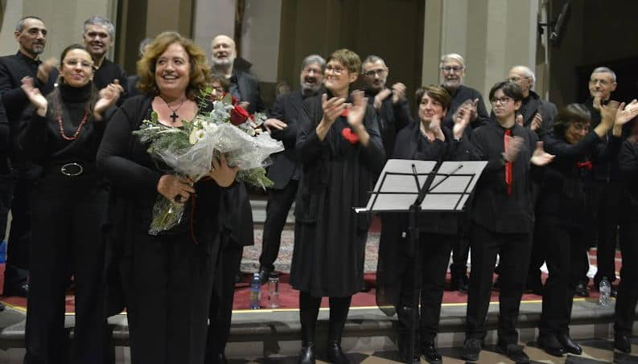

Slide 8
Eventi di Raccolta Fondi
FEBBRAIO Banchino Chiesa di S.Stefano a Paterno
MARZO Mezza Maratona di sci «Una pista per AISLA Firenze» 1^ ediz. Abetone
APRILE Gazebo «Trofeo La Nave Run» e Camminata solidale, Gazebo Mostra piante e fiori Giardino
dell’Orticultura Firenze
GIUGNO Cena benefica a Villa Chellini Firenze GM SLA
LUGLIO Cena benefica alla Tenuta «Le Fonti a S.Giorgio» Montespertoli
SETTEMBRE Illuminazione Porte storiche a Firenze e Monumenti in vari Comuni della Città Met,
Gazebo GN SLA
OTTOBRE Gazebo Mostra fiori e piante (Autunno) Giardino dell’Orticultura
NOVEMBRE Cena benefica Circolo Aurora Scandicci, 8^ Maratona di nuoto 24h «Una vasca per AISLA Firenze
Banchino Basilica Impruneta
DICEMBRE Concerto di Natale del Coro «Free Music Ensemble» Chiesa di S.Marco Vecchio

Slide 10
Eventi formativi e di divulgazione
Gennaio
Webinar formativo piattaforma Wishraiser
Febbraio
1° Incontro formativo Volontari (on line)
Webinar AISLA FI Tavola rotonda GM Malattie Rare
Marzo
2° Incontro Formativo Volontari (on line)
3° Incontro (on line)
4° Incontro (in presenza)
Aprile
5° e ultimo Incontro formativo Volontari (on line)
Giugno
Webinar Consiglio dei Cittadini su PNRR: Risorse e Opportunità
- Webinar Forum Toscano AMR

Slide 11
Settembre
Webinar Formas : Sicurezza e rischio clinico del paziente
Novembre
Webinar Formativo Whishraiser : Lead Generation per il no profit
1° Convegno Commissione Bioetica Ordine dei Medici Fi: Consenso Informato e DAT
Webinar Regione Toscana : Ruolo dei Comitati per l’etica clinica
Webinar Regione Toscana : La Governance regionale e zonale in ambito socio-sanitario
Dicembre
2° Convegno Commissione Bioetica Ordine dei Medici Fi : Le Cure Palliative ( intervento )
Conferenza Presidenti e Referenti AISLA (Roma)
Incontro formativo /conoscitivo con Volontari Servizio civile per Progetto Digitalizzazione

Slide 13
Comunicazione Sensibilizzazione e Advocacy
ATTIVITA’ DI SOCIAL MANAGEMENT
Gestione e sviluppo Facebook e Sito Web, Instagram, Telegram, Campagne di comunicazione
UFFICIO STAMPA
Comunicati stampa, contatti stampa locale e Uff.stampa AISLA Naz, Media, comunicazioni istituzionali
Alcuni dati
circa 150 tra comunicati stampa, articoli on line e cartacei
220 post Facebook, 38 post Instagram
6 interviste radio diretta,
1 conferenza stampa ( Palazzo Medici Riccardi)
ATTIVITA’ DI CONTATTO
Con le Istituzioni politiche e Sanitarie , di persona, via mail e telefono per segnalazioni di disservizi e ritardi, richieste patrocini , e con Sponsor e Donatori

Slide 14
Rapporti con le Istituzioni e Advocacy di AISLA Firenze
Advocacy si definisce come «un’azione collettiva volta a riconoscere, tutelare e rendere effettivi i diritti della Persona che affermano la dignità e la capacità di ogni uomo e donna»
AZIONI REALIZZATE per discutere e risolvere problemi e istanze relative all’assistenza dei malati
2 Incontri in presenza con Neurologi , Pneumologi e Inf. Case manager Team SLA Careggi
1 Incontro in presenza con Dr. Messeri Resp. Cure Palliative Area vasta Toscana Centro
1 Incontro in presenza con DS e Team SLA Ospedale S.Giuseppe Empoli
1 Incontro on line con Centrale 118 Firenze Empoli e Pistoia per ridefinire Scheda pazienti SLA
2 Incontri in presenza con Pres. 3^ Commissione Consiglio Regionale
3°Incontro on line Gruppo di lavoro con Assessore Spinelli per legge regionale Caregiver (in via di appr)
2 Incontri on line con Dr.ssa Lombardi e Rosiello + Dr. Cincotta Verifica Fisioterapia 1° Incontro con Croce Rossa Delegazione Bagno a Ripoli on line

Slide 15
ALTRE AZIONI di AISLA FIRENZE COME MEMBRO DEI COMITATI DI PARTECIPAZIONE
7 Sedute Consiglio dei Cittadini per la salute Regione Toscana
Incontri Comitato di Partecipazione (CDP) AOU Careggi
Incontri CDP AUSL Toscana Centro
Incontri CDP Società della Salute Firenze
Incontri CDP Società della Salute Fiorentina N-O
6 Incontri Società della Salute Fiorentina S-E (preliminari alla costituzione del nuovo CDP)
Incontri CDP Società della Salute Empolese
2 Incontri Consulta Comunale Invalidi e Handicap
Incontri Forum Toscano AMR
Incontri Cantieri della salute Regione Toscana + 1 sopralluogo COOP Sesto F.no per progetto
Oltre a 7 Incontri on line del Consiglio Direttivo Sezionale e 4 del Consiglio Direttivo Nazionale, di cui è Consigliere il Vicepresidente e Tesoriere di AISLA Firenze Antonello Paliotta

Slide 17
Azioni e Progetti in corso e in programma per il 2023
Consolidare e implementare il «Networking» ,la rete di rapporti con le Istituzioni sanitarie e politiche locali e regionali e con le Associazioni TS del territorio metropolitano
Gennaio : Incontro con Team SLA Careggi e Dr. Messeri sulla presentazione del Palliativista in tempi precoci
1° Incontro Tavolo Aziendale sull’implementazione del sostegno psicologico ai pazienti con SLA
Febbraio : Incontro con Ref. Misericordia Campi Bisenzio per definire collaborazione con AISLA FI (emogas
e Idrokt)
2° Incontro con CRI Delegaz. Bagno a Ripoli per seminario e cena benefica Tuscany Hall 13 Sett.
Marzo : 2° Incontro Tavolo Aziendale sostegno psicologico
Accordo con Privatassistenza Rifredi per servizio di Logopedia domiciliare
Accordo con Misericordia Campi Bisenzio per servizio di Idrokinesiterapia presso Centro Riab.
sede S.Piero a Ponti
Maggio: 3° Incontro Tavolo Aziendale sostegno psicologico
In fase di definizione Accordo con Privatassistenza per servizio infermieristico a domicilio
Da individuare Medico per consulenze telefoniche / domiciliari

Slide 18
Realizzare eventi di sensibilizzazione e informazione su temi fondamentali per le persone con SLA ed eventi formativi per i Volontari
Febbraio : 1° Incontro formativo per Volontari
Maggio , in Agenda : Incontro informativo /formativo per Soci e Volontari sui servizi on line AUSL Toscana Centro
Giugno, in Agenda : Incontro con Dirett. Sanitario Villa Delle Terme ; 2° Incontro formativo Volontari
Giugno-Luglio : Incontro con MMG su Linee Guida INPS Invalidità civile Persone con SLA
Autunno : Seminari su Cure Palliative e Diritti dei Malati di SLA e Caregiver familiari
Eventi principali in Agenda :
Marzo : Una Pista per AISLA Firenze , Master Day Sci
Aprile : Gazebo Mostra piante e fiori
Estate : Cena benefica a Villa Chellini per la GM SLA, Cena benefica alla Tenuta Le Fonti a S.Giorgio , Concerto Coro The Pilgrims , Caccia al Tesoro Florentia e Gazebo per GN SLA
Autunno – Inverno : Una Vasca per AISLA Firenze , Musical , Commedie , Concerti

Slide 19
Soci, Volontari, Donatori : i pilastri di AISLA Firenze
A fine 2022 la nostra Sezione contava 236 Soci, di cui 9 membri del CD e una decina Volontari operativi.
Un grande risultato di cui vi ringraziamo e che auspichiamo possa migliorare sempre di più!
Un grazie particolare ai Soci che hanno sostenuto e realizzato eventi e attività della nostra Sezione: in particolare i Fratelli Lapucci, la Sig.ra Chellini, i Cons.Prayer e Marcucci, la Sig.ra Nesi, il Pres. Podistica Oltrarno Carini, l’Avv. Pane
Ai nostri Volontari che si sono impegnati nei vari eventi dell’Associazione e nelle attività di comunicazione e promozione.
Ai tanti Sostenitori che a vario titolo hanno contribuito al successo di tanti nostri eventi di RF
Infine ma non perché meno importante, il mio consueto ma sincero e affettuoso ringraziamento personale a tutti i Consiglieri del CD di AISLA Firenze, in particolare al Vicepresidente e Tesoriere A.Paliotta e al Segretario G.Lucchesi per il loro prezioso sostegno al mio fianco e per il bene dei nostri assistiti
(Barbara Gonella Pres. AISLA Firenze)

Slide 20
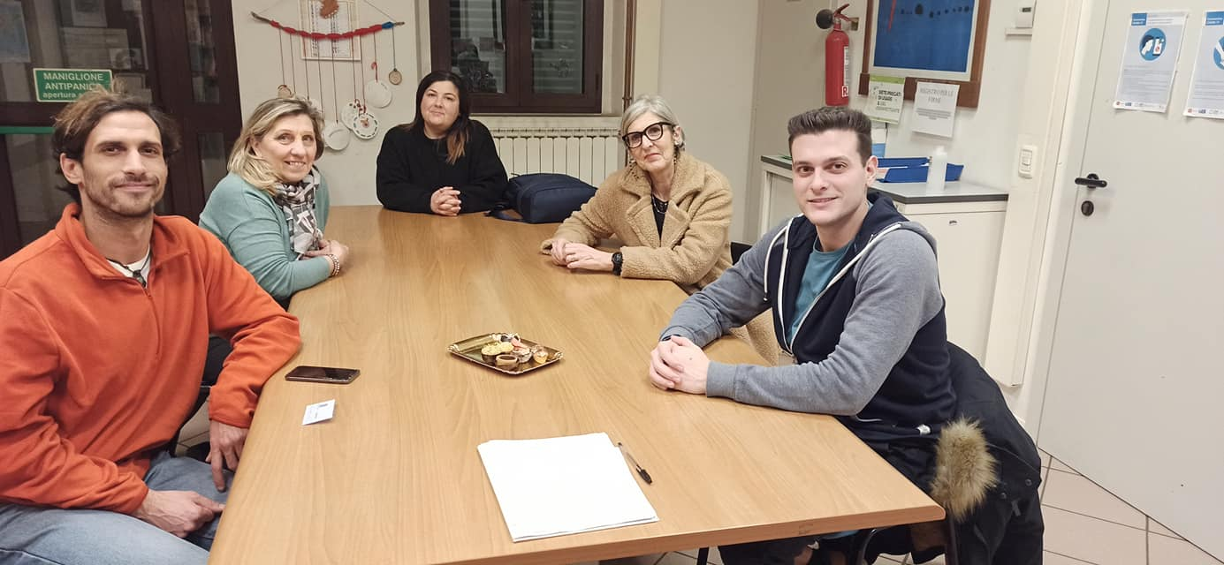
Persone che aiutano Persone

